Slide 1


Intervenciones efectivas a nivel nacional y sub-nacional en el sector salud para prevención y control de obesidad y enfermedades crónicas
Dr. Carlos A. Aguilar Salinas
Unidad de Investigación de Enfermedades Metabólicas
Instituto Nacional de Ciencias Médicas y Nutrición

Slide 2
De acuerdo a la OCDE, los sistemas de salud son un factor crítico en la lucha contra la obesidad

Slide 3
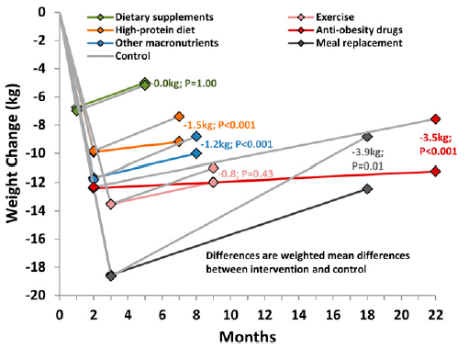
Programas estructurados para el tratamiento de la obesidad:
Efecto de diversas intervenciones

Slide 4
Programas nacionales para el tratamiento de la obesidad
El caso del Reino Unido

Slide 5
Programas regionales para el tratamiento de la obesidad
El caso de Kaiser Permanente

Slide 6
Evaluación de los programas nacionales o regionales para el tratamiento de la obesidad
Un área de oportunidad
Los estudios epidemiológicos con representación poblacional no incluyen información sobre el uso de los sistemas de salud para el tratamiento de la obesidad
La ausencia de información sobre la efectividad del tratamiento de la obesidad contrasta con la cantidad de reportes existentes para sus complicaciones metabólicas
Se requiere el desarrollo de indicadores para medir el impacto de las intervenciones que implementa el sistema de salud para el tratamiento de la obesidad

Slide 7
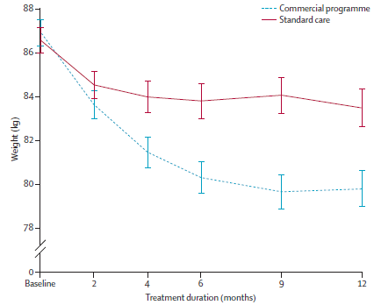
Programas estructurados para el tratamiento de la obesidad:
Programas comerciales

Slide 8
Ejemplo de una intervención por pasos
Etapa | Sesión grupal mensual | Información por correo | Asesoría telefónica mensual | Sesión individual | Sustitutos de alimentos | % casos con perdida de peso >10% a 18 meses
1 | x | x | 1 | ---- | ---- | 22.2
2 | x | x | 2 | ---- | ---- | 8.5
3 | x | x | 2 | ---- | ---- | 5
4 | x | x | 2 | 1 | ---- | 14
5 | x | x | 2 | 1 | x | 11
6 | x | x | 2 | 2 | x | --
38% de los casos requieren de las seis etapas

Slide 9
Programas estructurados para el tratamiento de la obesidad
Por su intensidad se clasifican en tres tipos:
Baja intensidad: Envio de materiales por correo, sesiones con profesionales de la salud con duración de 1 a 30 minutos. No tienen impacto en desenlaces clínicos
Intensidad intermedia: Sesiones telefónicas (3 a 24) o individuales con profesionales de la salud (1 a 8) con duración de 31 a 360 minutos
Intensidad alta: Sesiones con profesionales de la salud (4 a 20) individuales o en grupo con duración total mayor de 360 minutos.

Slide 10
Objetivos del tratamiento de la obesidad
Pérdida de peso:
- Alimentacion saludable
- Actividad física
Identificación y corrección de las barreras de las barreras para lograr adherencia terapéutica
Manejo de emociones
- Tratamiento farmacológico
Control de las co-morbilidades:
-Hiperglucemia
-Dislipidemia
-Hipertensión arterial
-Otros
Médico
Nutriologo
Paciente
Educador
Enfermera
Familia

Slide 11
Deficiencias en la implementación de las guías para el tratamiento de la obesidad.
Alternativas de solución
Deficiencia
Propuesta
Omisión del diagnóstico
Hacer del IMC un dato obligatorio y auditable en la nota médica
Evaluación clínica incompleta
La búsqueda de las comorbilidades metabólicas de la obesidad debe ser factible y auditable en toda unidad médica
Las barreras para lograr la adherencia
terapéutica no son identificadas y resueltas
Entrenamiento del personal disponible para la identificación de la depresión , alteraciones del sueño y de la conducta alimentaria
Operación de equipos multidisciplinarios con procedimientos estandarizados
Los tiempos de consulta son insuficientes

Slide 12
Deficiencias en la implementación de las guías para el tratamiento de la obesidad.
Alternativas de solución
Deficiencia
Propuesta
Ausencia de individualización de las intervenciones
Generación de competencias sobre:
-Etapas de motivación
-Expectativas del tratamiento
-Adaptación de la alimentación y la actividad física de acuerdo al perfil del paciente
-Acciones para reducir el sedentarismo
Uso inadecuado de los recursos terapéuticos
Certificación de los profesionales de la salud sobre el manejo de enfermedades metábólicas siguiendo el modelo ACLS
Falta de equidad en el acceso a la atención con calidad
Certificación de las unidades de primer contacto sobre el manejo de la obesidad y sus comorbilidades

Slide 13
Propuestas
Vigilancia epidemiológica:
  -Inclusión de indicadores de ejecución y de atención con calidad para todos los proveedores de servicios de salud.
  Consolidación de bases de datos de los principales sistemas de salud
  Sistemas de información en tiempo real
Marco regulatorio:
  -Modificación de las políticas de reembolso de las aseguradoras para favorecer la detección y tratamiento oportuno.
  Se sugiere volver obligatoria la cobertura del tratamiento de la obesidad por los seguros médicos.
-Autoridades regulatorias:
  -Creación de un centro coordinador de las acciones contra la obesidad y las enfermedades crónicas:
  La infraestructura de la Secretaria de Salud y de los otros sistemas nacionales de salud no garantiza la implementación y evaluación de los cambios requeridos en los servicios de salud. El centro coordinador tendría funciones de gestoría, entrenamiento, evaluación y diseño de estrategias y políticas públicas.

Slide 14
La implementación de acciones de bajo costo contra las comorbilidades metabólicas de la obesidad es una inversión

Slide 15
Conclusiones
El tratamiento de la obesidad y sus co-morbilidades es un componente crítico para contener el crecimiento de las enfermedades crónicas no transmisibles
No hay información de la efectividad del tratamiento de la obesidad a nivel poblacional.
La sistematización de las evaluaciones y de las intervenciones es indispensable para lograr la eficacia y la adherencia
Se requieren ajustes mayores en el financiamiento y en la organización de los servicios de salud para que nuestro sistema de salud controle el crecimiento de las enfermedades crónicas mediante el tratamiento eficaz de la obesidad

Slide 16
Los Servicios de Salud y la Obesidad
Productos/desenlaces
del Sistema de Salud
Funciones del Sistema de Salud
C
O
M
P
O
N
E
N
T
E
S
Financiamiento
Salud
Disminución del impacto social, económico y en la salud causado por la obesidad y sus co-morbilidades
Generación de recursos
(Inversión y entrenamiento)
Respuesta oportuna
Administración de los servicios
Protección financiera
Vigilancia
Calidad del desempeño

Slide 17
Situación de los Servicios de Salud ante la Obesidad
Presupuesto: orientado a otras patologías
Unidades médicas: Carencias en los recursos indispensables para la prevención y manejo la obesidad
Médicos de primer contacto: Preparación insuficiente, incapaces para el escrutinio y tratamiento
Especialistas: Insuficientes en número y organización
Usuarios: Pobre adherencia al tratamiento y motivación al cambio
Marco regulatorio: Las aseguradoras no cubren acciones preventivas.
Autoridades regulatorias: Rebasadas por la magnitud del problema
Vigilancia epidemiológica: Incipiente, basada en las encuestas nacionales
Funciones del Sistema de Salud
C
O
M
P
O
N
E
N
T
E
S
Financiamiento:
Insuficiente
Generación de recursos:
Inadecuada debido a la transición epidemiológica
Administración de los servicios:
Ineficaz, tardía y heterogénea
Vigilancia
Fragmentada y sin planeación estratégica

Slide 18
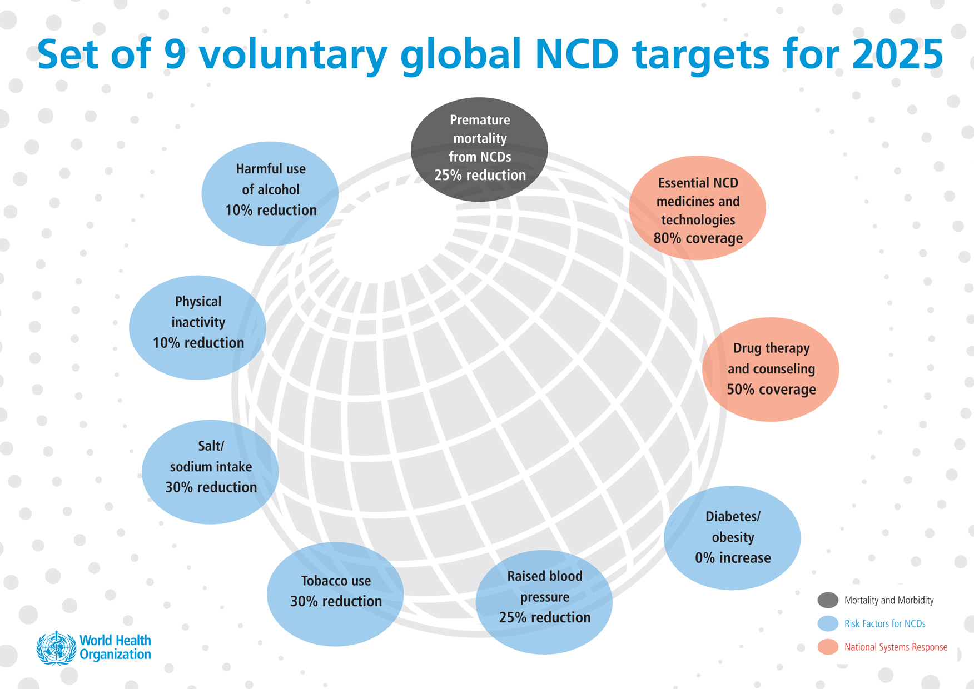

Slide 20
Deficiencias en la implementación de las guías para el tratamiento de la obesidad.
Alternativas de solución
Usuarios de los servicios de salud:
  Cambios en las políticas de comunicación social:
  Debe ser diseñada para cambiar conductas, eliminar mitos y generar cambios en el estado de motivación.
  Creación de fuentes confiables de información para los pacientes que refuercen los conocimientos generadas por los servicios de salud.
  Ejemplos son la generación del “Portal nacional sobre educación alimentaria y activación física” o la publicación del “Manual del paciente para la adopción de un estilo de vida saludable”.

Slide 24
Aplicación de la metodología de la medicina centrada en el paciente
Realizar
Estudiar
Actuar
Planear
Atender: Identificar un problema
Arreglar: Proponer una solución
Analizar: Identificar barreras y peculiaridades
Aconsejar: Brindar conocimiento y motivación
Acordar: Consensar con el paciente una acción
Paciente
competente
para
autocuidado
Equipo
multidisciplinario

Slide 28
Propuestas
Operación de las unidades médicas:
Vinculación de las unidades de primer contacto con la comunidad: La identificación de sujetos con estilos de vida que los ponen en riesgo de tener obesidad es prioritaria..
Entrenamiento del personal para contar con equipos multidisciplinarios
Inclusión sistemática de la familia en la evaluación y tratamiento
Debe existir un equipo multidisciplinario organizado para el tratamiento de la obesidad en toda unidad médica de segundo y tercer nivel: Debe facilitar el acceso a la cirugía bariatrica bajo con protocolos estandarizados.

Slide 29
Propuestas
Profesionales de la salud
Desarrollo de un sistema de educación médica continua sobre enfermedades crónicas para médicos de primer contacto
Portal nacional para la capacitación del personal de salud para el primer contacto basado en el desarrollo de competencias
Modificar los programas universitarios
Medicina, enfermería, nutrición y carreras afines
Creación de redes de educadores en diabetes y otras enfermedades crónicas
La información se deberá ser pública en el portal de educación médica y distribuirla en todas las unidades médicas de primer contacto.

Slide 30
Deficiencias en la implementación de las guías para el tratamiento de la obesidad.
Alternativas de solución
Infraestructura de las unidades médicas:
  Dotar a las unidades médicas con los medicamentos y materiales necesarios para la detección/ tratamiento de la obesidad y sus co-morbilidades:
  Báscula, cinta métrica, baumanómetro, glucómetros y cintas reactivas para la medición de la glucemia capilar,
  Cuestionarios para la detección de barreras para la adopción de un estilo de vida saludable
  Garantizar el acceso a un laboratorio certificado.
  Revisión de las políticas de contratación de los profesionales de la salud para cubrir la atención de las enfermedades con mayor demanda de servicios.

